Slide 1
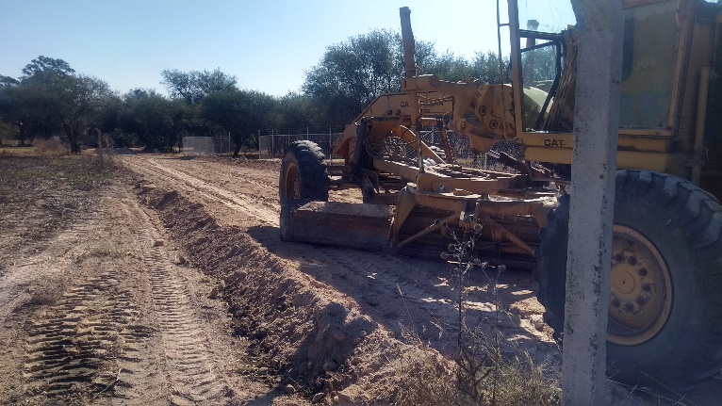
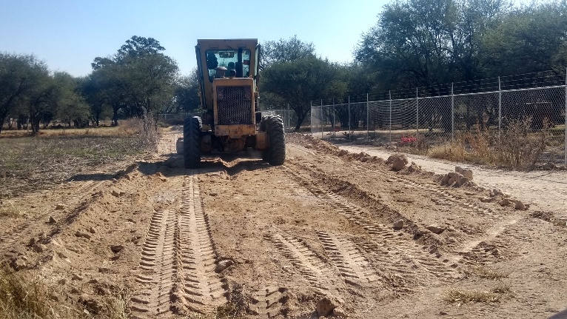
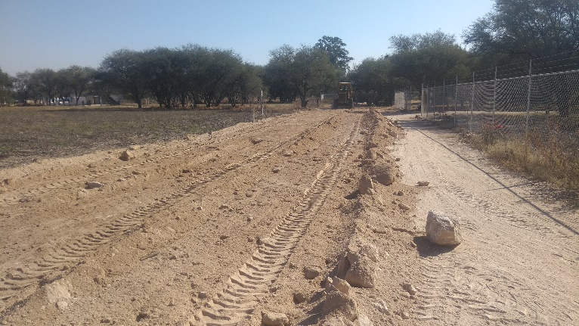
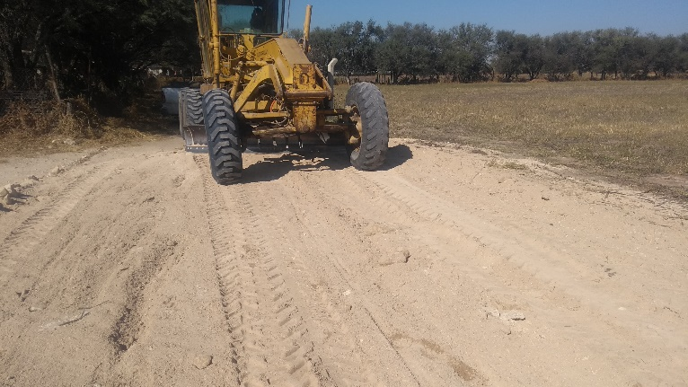
REPORTE MES DE DICIEMBRE
MAQUINARIA
REVESTIMIENTO CON TEPETATE EN LA COMUNIDAD EL LIEBRERO
FECHA INICIO
CONCEPTO
UNIDAD
CANTIDAD
FECHA TERMINO
09/12/2019
CALLE VELAZQUEZ
M2
588
09/12/2019

